Slide 1
Démarche d’accompagnement
des éco-évènements
Commission évènements culturels et sportifs
23 mars 2023

Slide 2
1- Qu’est-ce qu’un éco-évènement ?

Slide 3
Qu’est-ce qu’un éco-évènement ?
La communication
Limiter le papier :
Estimer les bonnes quantités de tracts et affiches nécessaires
Inclure la mention « Ne jetez pas ce document : triez-le pour qu’il puisse être recyclé ! »
Privilégier une communication dématérialisée
Privilégier les supports réutilisables pour les infos pendant l’évènement
Faire appel à un imprimeur « éco-exemplaire » :
Utilisation d’encres végétales
Papier recyclé et éco-labellisé
Imprimeur labellisé « Imprim’Vert »
Valoriser ses engagements dans les supports de communication
Prévoir des panneaux d’information sur les actions engagées
Mettre en place une signalétique éco-conçue, claire et réutilisable chaque année

Slide 4
Qu’est-ce qu’un éco-évènement ?
Réduire à la source la quantité de déchets
Mettre en place le tri sélectif
Sensibiliser et informer les organisateurs, intervenants et le public
La gestion des déchets
Privilégier de la vaisselle réutilisable
Vaisselle dite « compostable » ou « biodégradable » non valorisée
Avoir recours aux gobelets réutilisables
Arrêter la vente de bouteilles d’eau et privilégier l’eau du robinet
Limiter l’achat de produits suremballés (travail avec les fournisseurs)
Privilégier des contenants consignés
Anticiper la gestion des déchets (types, quantités, collectes, …)
Organiser le tri et définir les bons emplacements et la signalétique
Former les bénévoles et prévoir un ou plusieurs référents pour les points de tri

Slide 5
Qu’est-ce qu’un éco-évènement ?
Les transports
Encourager le covoiturage
Encourager les transports collectifs (si possible)
Encourager l’accès à vélo (si possible)
Les achats responsables
Proposer une restauration et buvette avec des produits locaux
Privilégier les produits de saison et issus d’une agriculture durable
Gérer au mieux les quantités pour éviter les gaspillages
Préférer des produits éco-labellisés
Limiter les objets promotionnels

Slide 6
Qu’est-ce qu’un éco-évènement ?
La gestion de l’eau
Signaler les points d’eau et promouvoir l’eau du robinet
Utiliser des produits écologiques labellisés pour l’entretien et le nettoyage (ex : vaisselle)
Installer des toilettes sèches
Equiper les éventuels points d’eau de systèmes anti-gaspillage
La maitrise de l’énergie
Réduire les consommations d’énergie
Eteindre les appareils électriques quand ils ne sont pas utilisés
Choisir un site raccordé au réseau électrique pour éviter l’utilisation de groupes électrogènes

Slide 7
2- L’élaboration d’une démarche
d’accompagnement des éco-évènements

Slide 8
Prêt de gobelets aux associations/structures
Prêt de gobelets de 40 cl sans visuel (sauf graduation 12 cl / 25 cl / 40 cl)
Conditionnement par caisse de 352 gobelets
Stockage des gobelets et gestion par Jazz à Vienne
L’Agglo finance Jazz à Vienne pour l’achat des gobelets et caisses de stockage
En pratique :
Réservation des gobelets auprès de l’Agglo
Retrait des gobelets gratuitement auprès de Jazz à Vienne
Obligation d’une mise en place d’un système de consigne lors de l’évènement (1€ par gobelet)
Obligation d’un lavage des gobelets auprès de Messidor à Pont-Évêque (Comptoir des Criques) pris en charge par l’Agglo
Comptage et vérification des gobelets par Messidor → Facturation 0,50€ par gobelet manquant auprès de l’association/structure emprunteuse

Slide 9
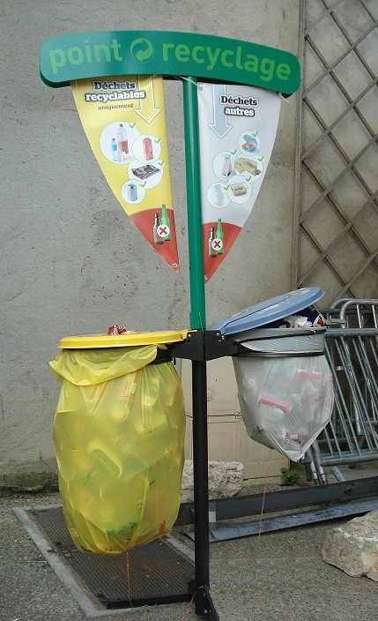
Mise en place du tri des déchets
Rappel : Convention de mise à disposition de matériel
pour une manifestation ponctuelle
Disponible sur le site internet rubrique « Déchets » → « Mes demandes » → bas de page « J’organise un événement ponctuel »
Demande à réaliser à minima 1 mois avant la manifestation
Prêt de bacs ordures ménagères et collecte sélective
Prêt de duetto pour le tri des déchets
→ A récupérer aux ateliers de l’Agglo à Saint-Alban à Vienne
+ Travail en cours sur les possibilités d’améliorer le tri (avec conseils sur dispositifs de pré-collecte + signalétique adaptée) à mettre en place dans les principaux lieux d’accueil des évènements de l’Agglo (ex : Equipements sportifs Agglo, Le Manège, Verrière des Cordeliers, …)
Notes:
Bien expliciter ce que fait l’agglo et ce qui est à la charge des communes/organisateurs d’évènements pour qu’il n’y ait pas de confusion

Slide 10
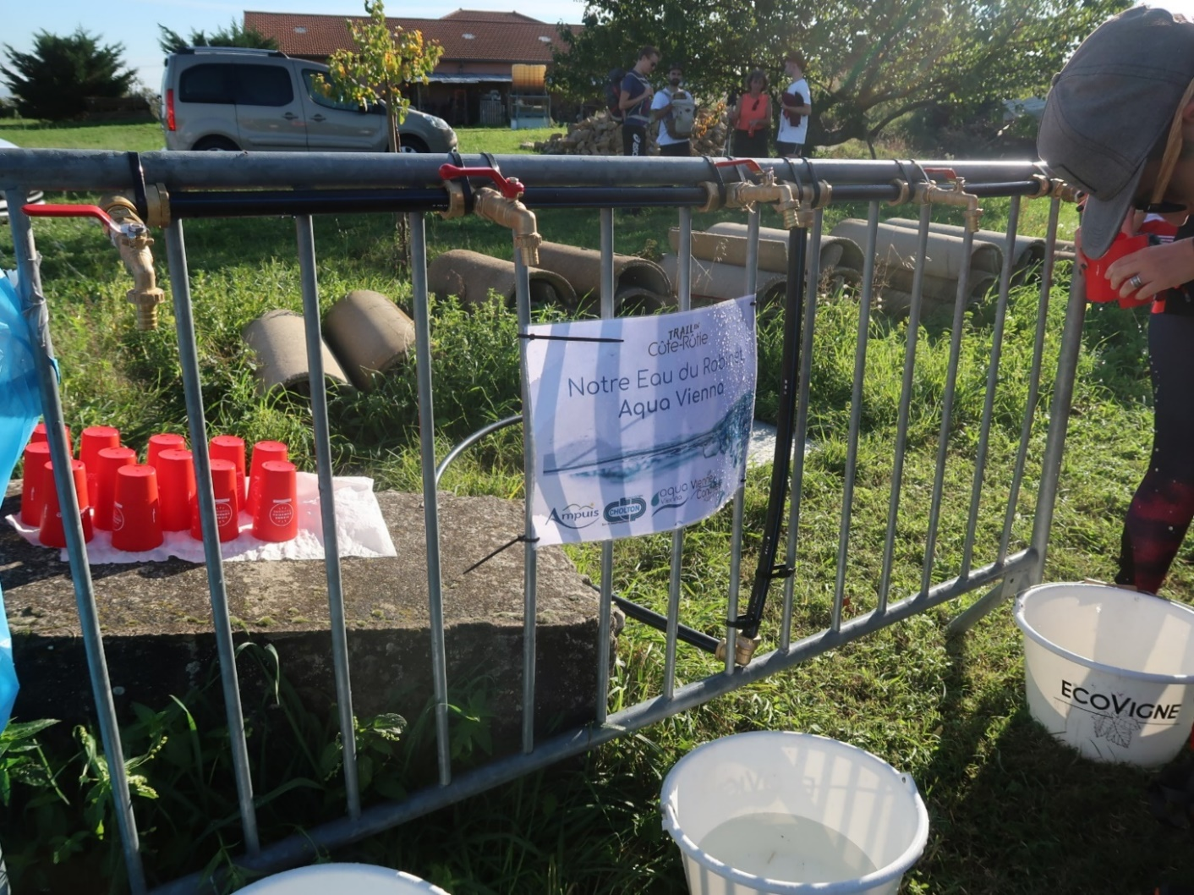
Points d’eau - communication sur Aqua Vienna
Ex : initiative du Trail d’Ampuis 2022
Proposition de l’Agglo de créer des jupes de barrière pour communiquer sur l’eau du robinet
« Aqua Vienna »

Slide 11
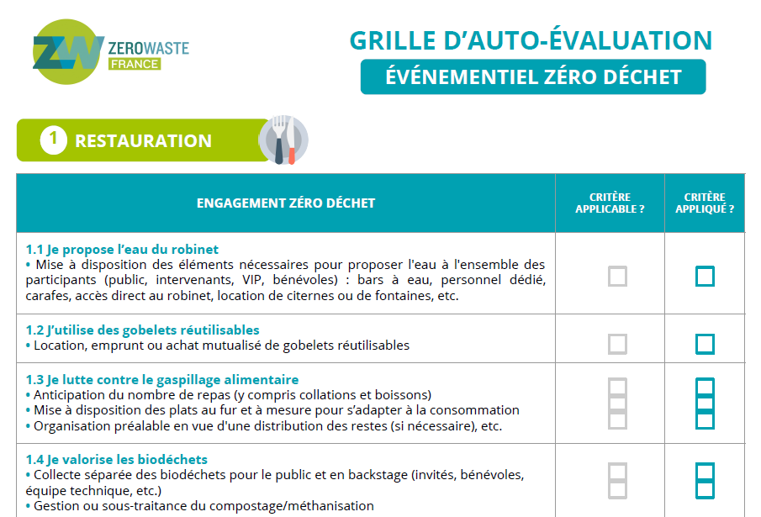
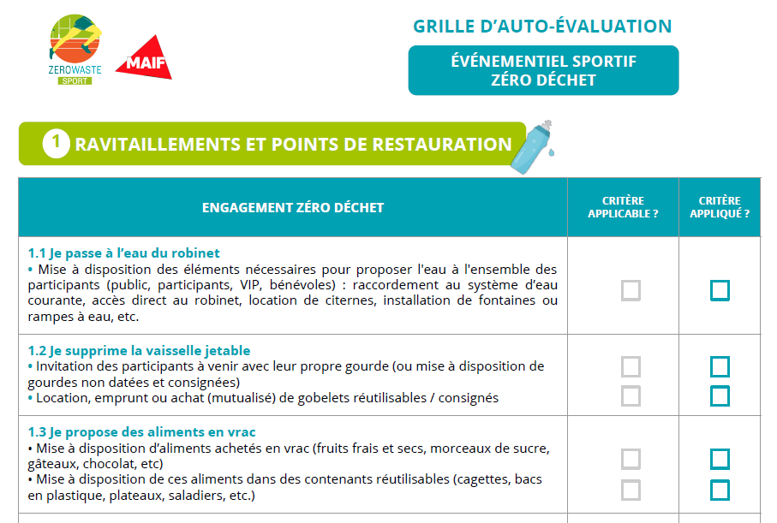
Quelles autres actions pour la suite ?
Qu’est-ce qui pourrait être amélioré ?
Réalisation d’une auto-évaluation des évènements ?

Slide 12
Quelles autres actions pour la suite ?
Réalisation d’une auto-évaluation des évènements ?
Outil plus poussé proposé par l’ADEME : ADERE
Réponse à des questions sur les différents axes impactant d’un évènement
https://evenementresponsable.ademe.fr/

Slide 13
Quelles autres actions pour la suite ?
Formations des associations/structures organisatrices d’évènements
Profiter des forums des associations pour prévoir un temps d’échange avec les associations.
→ Quelles communes organisent un forum des associations ?
Création d’un guide des éco-évènements
→ Lien avec la Ville de Vienne qui engage une démarche similaire
Notes:
Lien avec l’OT qui accompagne les associations

